Slide 1
Perhitungan Beban
Mata Kuliah : Perancangan Struktur Bangunan Sipil
Kode : CIV - 403
SKS : 6 SKS
Pertemuan – 2

Slide 2
MUTU/STANDAR BAHAN
Beton
Kekuatan karakteristik selinder beton (f’_{c}) yang didasarkan atas kekuatan beton pada umur 28 hari sebagai berikut :
Dinding Geser : f'_{c}= xx MPa ( non fly ash )
Tie Beam, Pile Cap: f’_{c}= xx MPa ( non fly ash )
Pelat : f’_{c}= xx MPa ( non fly ash )
Balok : f’_{c}= xx MPa ( non fly ash )
Kolom : f’_{c}= xx MPa ( non fly ash )
Baja Tulangan
Jenis dan tegangan leleh (f_{y}) baja tulangan yang digunakan :
a.Baja polos : 240 MPa (BJTP 24) untuk dia. < 10 ( dia. 8 mm )
b.Baja ulir :400 MPa (BJTD 40) untuk dia. > 10 ( dia. 10 mm, 13 mm, dst)

Slide 3
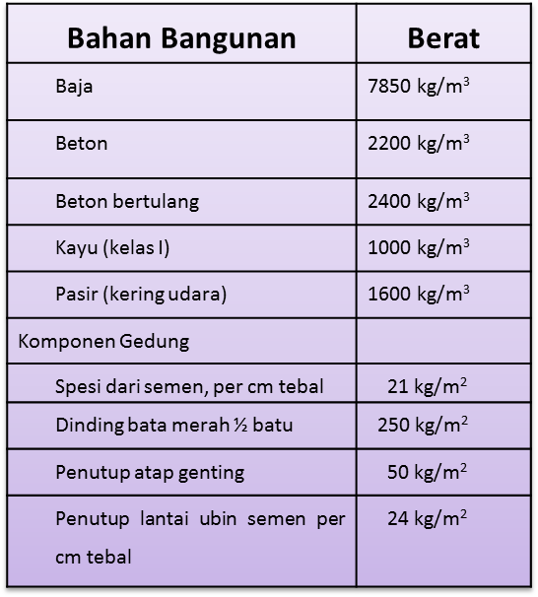
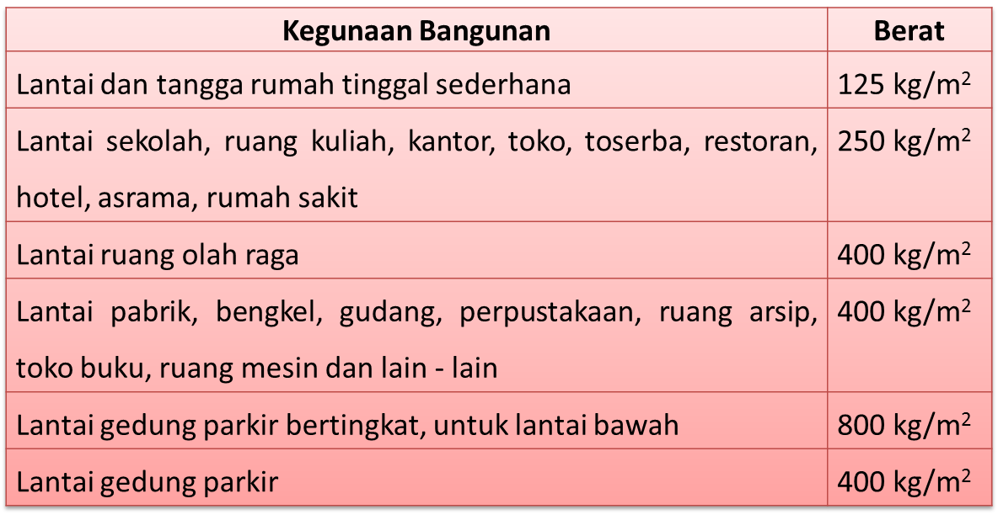
Gravity Load
Dead Load
Live Load

Slide 4
Lateral Load
Earthquake Load
Dihitung berdasarkan pada SNI 1726-2012

Slide 5
